Slide 1
LAS CRIMINOLOGÍAS
Si la única verdad es la realidad, en Criminología la única realidad son los cadáveres.
E.R.Zaffaroni

Slide 2

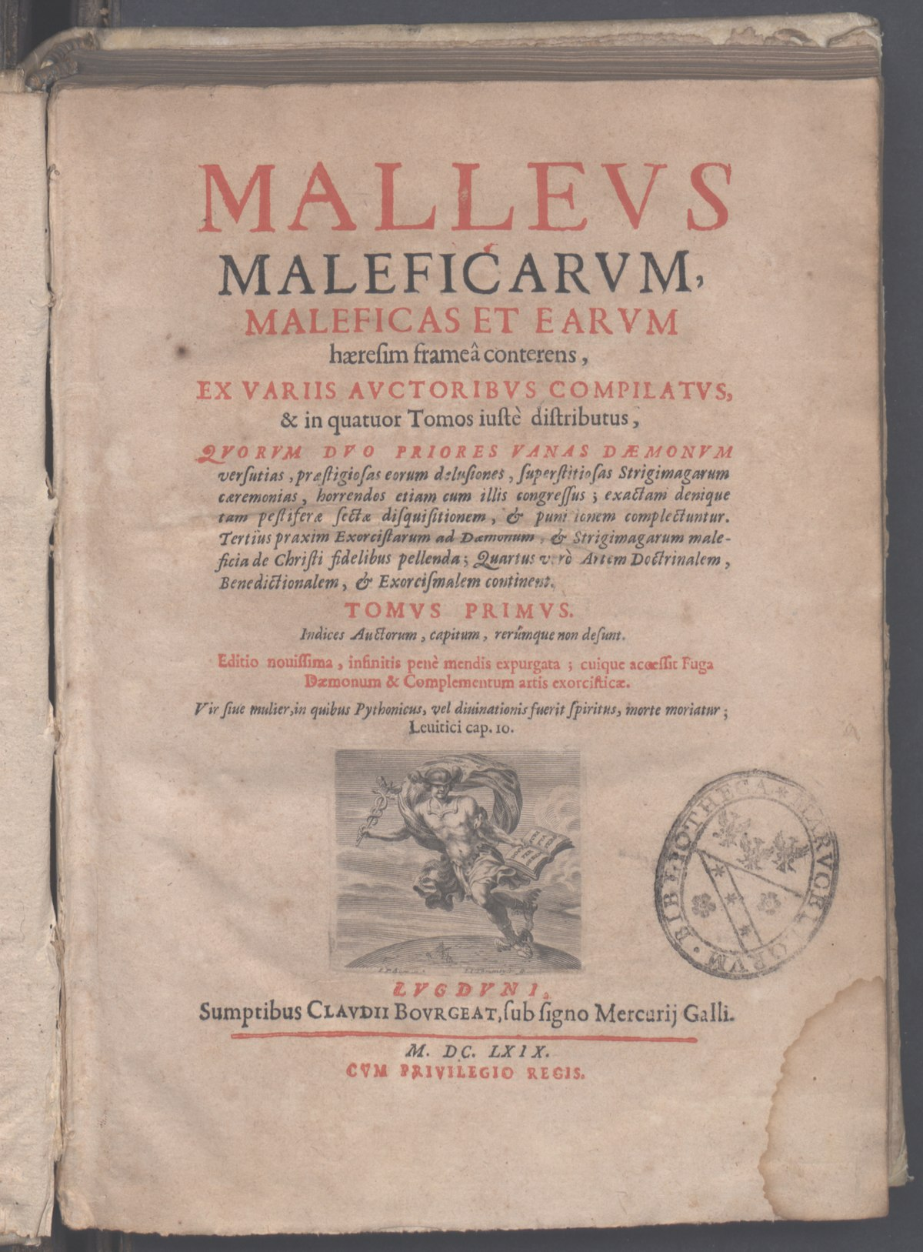
ETIMOLOGÍA
Latín "crimen" (delito) y del griego "logos" (estudio o tratado).
Siglo XII. Siglo XIX (ciencia).

Slide 3

LAS CRIMINOLOGÍAS Y SUS OBJETOS DE ESTUDIO
Delito Criminología Clásica
Delincuente Criminología Positiva
Delincuencia Criminología Organizacional
Reacción Social Criminología Interaccionista
Control Social Criminología Radical, Crítica, de los DD.HH.

Slide 4
La aparición del Estado moderno y la “expropiación” del conflicto
Burocracia reemplaza a la comunidad. Nace la Monarquía. Confiscación de la víctima. Aparece la “infracción” en reemplazo del daño.
Aparece la noción de delito y castigo. Confiscar el conflicto.
Nace la Inquisición con el Papa Inocencio III 1216.
Objeto y método: Inquisitio.
El delito como demostración del estado de pecado, “antinatural”, lo natural hacer el bien.

Slide 5
El discurso en la Edad Media. La estructura inquisitorial
La primera etiología del crimen
Los Herejes
Las Brujas

Slide 6
El modo capitalista de producción
Aparece el lujo.
Solidaridad entre poder político y poder económico, entre las monarquías y los comerciantes de las ciudades.
El dinero, un valor de la persona. Nuevo Derecho dominado por los juristas o “profesionales”. Inquisitio reemplaza a la Disputatio. Naturaleza como Objeto.
Formas de hacer “ciencia”, método científico la “verdad” judicial.
Escolástica –según Hulsman- la verdadera fundadora de la lógica penal.
Inicio de la Edad Moderna (Colonización).

Slide 7
El colonialismo originario
La formación de una sociedad represora
Conquista de América implicó la construcción de un “otro”.
Primer criminólogo, el napolitano Giambatista Della Porta (1536-1615) De humane phisognomia, relación del aspecto físico y cualidades morales. Prevención situacional y el autocontrol.

Slide 8
La Modernidad y las nuevas relaciones sociales: sociedad de clases y necesidades de orden. La exclusión y la disciplina
Consolidación de la forma-Estado.
Una legislación penal severísima. Disciplinamiento en la sociedad de clases: violencia punitiva.
XVI: cárcel como pena de muerte prolongada, para locos, prostitutas, leprosos, sifilíticos, limosneros, “peligro social”.
No había ninguna tentativa de rehabilitación.

Slide 9
Beccaria y el garantismo humanizador del sistema penal
Utilitarista. Base ideológica: contractualismo. Justificación de la pena: utilidad-prevención. Principio de Legalidad: limitada la arbitrariedad de los jueces y del legislador. Crítica al procedimiento penal inquisitorial.
Repulsa a la pena de muerte y a los castigos corporales.
La educación.

Slide 10
El penalismo ilustrado, racionalista o clásico
Jean Paul Marat (1744-1793) Plan de legislación criminal.
Crítica a la idea contractualista de la pena.
Deslegitima al poder punitivo como herramienta de los que se encuentran en posición de poder, al ser propietarios. Penas: el avergonzamiento o la infamia. Para incorregibles: el trabajo penoso. Componente disciplinario: la obligatoriedad de la educación. Castigos deben apuntar al alma.
EL mejor exponente del liberalismo penal: Johan Paul Anselm Von Feuerbach. Anti-Hobbes.
Importancia de separar derecho y moral. La importancia de la pena, de la amenaza de la pena, “coacción psicológica”.

Slide 11

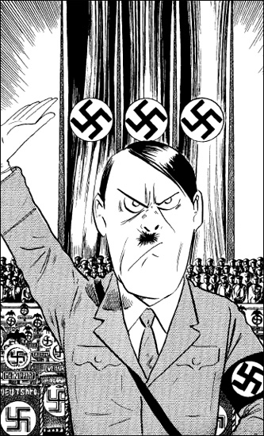
La academia, los medios y los muertos
La cuestión criminal es un problema mundial.
El curso del poder planetario: 1) Revolución mercantil del siglo XIV; 2) Revolución industrial del XVIII y, 3) Revolución tecnológica del siglo XX.
El campo de batalla es comunicacional.
La ciencia criminológica se trata siempre del poder. Etiología del mal.

Slide 12
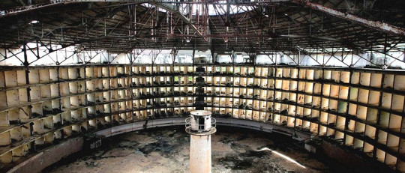

Bentham y el Panopticum
EL UTILITARISMO DISCIPLINANTE
El Iluminismo
La mayor felicidad para el mayor número de personas.
La obsesión por la retribución exacta.
Los contractualismos.

Slide 13
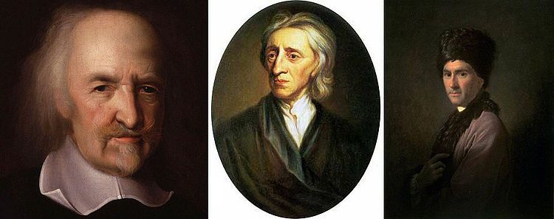

El paradigma del contractualismo
El hegelianismo penal.
El positivismo racista.
El salto del contrato a la biología.

Slide 14

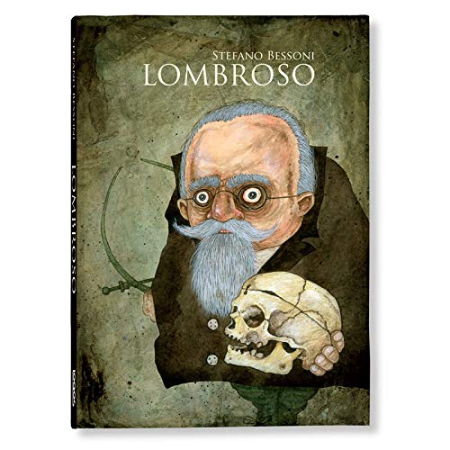
EL APARTHEID CRIMINOLÓGICO
El positivismo criminológico.
La alianza del discurso médico con el poder policial urbano europeo.

Slide 15
Los crímenes de la Criminología racista
Campos de exterminio y eugenesia
El neokantismo o la Criminología del rincón de la facultad de Derecho.

Slide 16
EL PARTO SOCIOLÓGICO
La sociología. Augusto Comte.
La idea de la sociedad como organismo.
Debería ser gobernada por quienes la conocen.
Por humanidad se entendía la raza blanca. Sólo los hombres, las mujeres debían permanecer en estado infantil. Célula básica de la sociedad: La familia.

Slide 17

LOS VERDADEROS FUNDADORES DE LA SOCIOLOGÍA S. XIX-XX
LA SOCIOLOGÍA CRIMINAL
Émile Durkheim. Max Weber. Sociología funcionalista y sistémica. Macro. La reacción social de cohesión. Despatologizaba el delito.
Gabriel Tarde y Georg Simmel. Interaccionismo. Micro. La imitación. El poder de la prensa.

Slide 18
LA CRIMINOLOGÍA SOCIOLÓGICA DE ESTADOS UNIDOS
Criminología etiológico-social. Investigación de campo.
Desde 1920 hasta finales de 1960.
TEORÍAS DE LA DESORGANIZACIÓN SOCIAL | Ensucian la ciudad
TEORÍAS DE LA ASOCIACIÓN DIFERENCIAL | Se crían donde hay delincuentes
TEORÍAS DE LA TENSIÓN | Quieren lo de la TV
TEORÍAS DEL CONTROL | La familia y falta de educación
TEORÍAS DEL CONFLICTO | Individualismo

Slide 19
DESORGANIZACIÓN, ASOCIACIÓN DIFERENCIAL Y CONTROL
Si los hombres definen las situaciones como reales, sus consecuencias son reales. Teorema de Thomas.
Erwin Sutherland. El delito de cuello blanco. Exceso de definiciones favorables a la violación de la ley.
Albert Cohen. Teoría de la subcultura criminal. Problema de encuadre de la conducta.
La tesis opuesta de Sykes y Matza. Técnicas de neutralización.

Slide 20

TÉCNICAS DE NEUTRALIZACIÓN
SYKES Y MATZA
La negación de la responsabilidad
Actúa por factores externos. Las malas compañías, la ausencia de afecto por parte de sus padres, vivir en barrios de mala fama, el entorno de la pobreza, etc.
La negación del daño
El joven manifiesta que su acción delictiva es una travesura nomás, o bien que el dueño de los bienes afectados puede soportar el daño (o lo paga el seguro).
La negación de la víctima
“Ese” daño no es algo malo. (ataques a homosexuales, a minorías discriminadas, venganzas contra maestros catalogados como injustos,etc).
La condena a quien condena
Quienes lo van a condenar son hipócritas o desviados encubiertos (los policías son corruptos, los maestros tienen alumnos preferidos, los padres se desquitan con sus hijos, etc).

Slide 21
TÉCNICAS DE NEUTRALIZACIÓN
SYKES Y MATZA
La apelación a lealtades superiores
El o la joven delincuente no necesariamente rechaza el orden legal dominante, pero se niega a respetarlo en pos de un mandato más fuerte.

Slide 22

ROBERT MERTON.
EL CONCEPTO DE ANOMIA
El delito como resultado de una desproporción entre metas sociales y medios para alcanzarlas.
Cinco tipos de adaptación individual:
Conformismo: Se acpetan las metas y los medios.
Innovación: Se aceptan las metas y se rechazan los medios.
Ritualismo: Se rechazan las metas y se aceptan los medios.
Retraimiento: Se rechazan las metas y los medios.
Rebelión: Se proponen nuevas metas y medios.
La alquimia moral.
La teorización sistémica, la pura represión como necesidad del sistema.

Slide 23
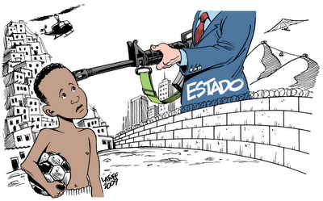
CRIMINOLOGÍA DE LA REACCIÓN SOCIAL. CRIMINOLOGÍA CRÍTICA
Howard Becker y el la beling approach (teoría del etiquetamiento).
La Criminología crítica liberal
La Criminología cautelar
Becker y la teoría del etiquetaje. Sin etiqueta no hay delito.. Los estereotipos.
Goffman y la representación del Yo.
La crítica liberal y la fenomenología.
La vertiente radical: Foucault.
El abolicionismo y el minimalismo.
La violencia institucionalizada. Criminología Crítica Latinoamericana.
El poder punitivo es altamente selectivo.
Preventiva de masacres.
A) Atenta a la creación mediática de la realidad.
B) Tomar muy en serio los daños reales del delito.
C) Investigar y proponer los medios más eficaces para la reducción de los puntos anteriormente señalados.
Una Criminología preventiva de Estado.

Slide 24
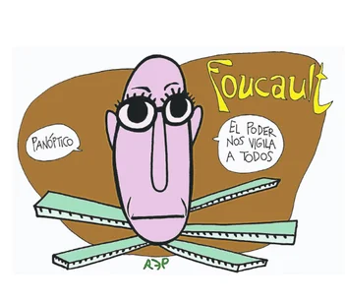
MICHEL FOUCAULT
LA VERTIENTE RADICAL DE LA CRIMINOLOGÍA CRÍTICA
Cárcel y Fábrica de Melossi y Pavarini. Disciplinamiento.
El verdadero poder de vigilancia. A todos los que están sueltos. Vigilar y castigar.

Slide 25

EL ABOLICIONISMO Y EL MINIMALISMO
Alessandro Baratta. Criminología Crítica y crítica del Derecho penal.
Luigi Ferrajoli. Derecho y Razón.
El abolicionismo: Louk Hulsman; Nils Christie; Thomas Mathiesen.
Schifosa Scienza. Massimo Pavirini.
El poder punitivo para conflictos muy graves. Garantías.

Slide 26
REALISMO DE IZQUIERDA Y VICTIMOLOGÍA
Centra su atención en el daño real del delito.
Reformas al sistema penal y asistencial.
El feminismo. Conceptos de patriarcado y género.
Los medios. La sociología de la negación. Indiferencia moral.

Slide 27

LOIC WAQCUANT
DAVID GARLAND
JHONATAN SIMON
Se gobierna mediante le crimen. Técnica general de gobierno.
La víctima-héroe amenaza la democracia.
Cultural (Garland). La criminología de la vida cotidiana/La criminología del otro.

Slide 28
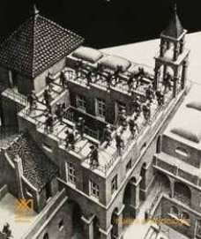

¿QUÉ PUEDE HACER LA CRIMINOLOGÍA?
LA PREVENCIÓN
La prevención primaria (va a la raíz social del conflicto).
La prevención secundaria (opera contra el hecho mismo).

